Slide 1


Seguridad en caso de asaltos en el sector comercio
Charla/Presencial

Slide 2

Obejtivos
OBJETIVO
Conocer los planes o programas de desarrollo destinados a proteger a los empleados y clientes, en la eventualidad de verse involucrados en asaltos.

Slide 3

¿Qué es un asalto?
Definiremos asalto o robo como todo intento de entrar forzosamente a una instalación con el fin de quitar bienes a las personas que las poseen, en los cuales frecuentemente existe agresión física y verbal.
Considerando la posibilidad de que esto ocurra, es importante que todo trabajador cuente con la información necesaria para responder frente a este tipo de emergencias, principalmente para evitar las agresiones y lesiones asociadas.

Slide 4

Perfil del agresor
Dado los actuales niveles alcanzados en la seguridad en el sector comercio, quien decide atacar estos centros debe realizarlo en forma planificada, pues en pocos minutos debe llegar al dinero y escapar sin ser detenido, se calcula que tiene un máximo de dos minutos para realizar el asalto con éxito.

Slide 5

Reacción del agresor durante el asalto
Es importante mencionar que aun cuando es el agresor quién decide el cómo y el cuándo, él se encuentra en un estado emocional de miedo, que le produce un estado general de alerta que lo torna muy reactivo a los estímulos que surjan del ambiente y, por lo tanto, acrecienta su impulsividad.

Slide 6

Procesos desde la perspectiva de la víctima
La victima: Es todo aquel que está presente en el momento que ocurre el delito, por ejemplo, trabajadores del comercio y clientes.
Todos ellos conforman un grupo que debe responder efectiva y organizadamente para disminuir el riesgo de exponer su bienestar o integridad física.

Slide 7

Procesos biológicos involucrados en la situación de violencia
La percepción de una situación peligrosa sea amenazadora o no, genera una gran carga de energía emocional o nerviosa a la que denominamos "reacción de alarma", que es un recurso innato de adaptación en el ser humano que prepara al organismo para dos conductas básicas: el ataque o la huida.
Miedo: Por las características particulares de un asalto, la emoción central durante la experiencia es de miedo, esta es una reacción natural a situaciones que nos resultan imprevistas y donde creemos puede ser afectado nuestro bienestar.

Slide 8

Procesos biológicos involucrados en la situación de violencia
Síntomas del miedo:
Sensación paralizante.
Sequedad en la boca.
Tendencia a la pérdida de dominio de sí.
Opresión en el pecho.
Llanto.
Entre otros.

Slide 9

Procesos emocionales involucrados en la situación de asalto
Percepción del miedo: La situación de asalto puede generar un fuerte sentimiento de impotencia e inestabilidad, que afectan nuestra percepción habitual de la realidad, llevándonos a negar el peligro y actuar de manera menos cuidadosa y arriesgada o en un franco pensamiento mágico sobre soluciones al problema.
Pánico como proceso colectivo: Por el corto tiempo en que ocurren los asaltos y por el reducido número de gente involucrada, es poco probable que se produce situaciones de pánico.
Sin embargo, cuando el tiempo se alarga, por toma de rehenes, por ejemplo, este comportamiento altamente emocional y contagioso, se pone en acción por la creencia de amenazas severas inmediata y produce más bien, reacciones que aumentan el peligro en vez de disminuir lo tanto para el individuo como para los demás.

Slide 10

Procesos emocionales involucrados en la situación de asalto
Los voluntarios: Personas que buscan colaborar a través de actividades extremadamente vigorosas. Se da en ellos una tendencia a sobre exigirse, priorizando actividad física y la acción, en desmedro de la eficiencia.
Los espectadores: Grupo de personas que tiende a observar, por curiosidad lo que acontece, generalmente al intento de acceder a información. Esto los lleva a entorpecer las labores de los servicios de asistencia y emergencia.

Slide 11

Descripción del proceso interactivo agresor – víctima
Emociones en los participantes
Durante el salto, el miedo es una emoción común a todos los involucrados.
En el asaltante se relaciona con el temor a que el plano no funciona, a ser detenido, a que alguna acción escape de su control y, en las víctimas el temor a la incertidumbre, a la desprotección y el peligro.
En el asaltante, el temor no puede llevar a cabo un actuar impulsivamente agrediendo o dañando, en su intento de defenderse.
En las víctimas, en cambio, significa romper las planificaciones previas y poner en peligro a todos los presentes en esta situación.

Slide 12

Descripción del proceso interactivo agresor – víctima
Interacción entre asaltante y víctima
Al momento del asalto es el instante en que se producen las condiciones establecidas como necesarias para la ocurrencia del delito, por lo tanto, en el momento que se toma la decisión de actuar, la planificación se ha puesto en marcha y las emociones que acompañen este también. Por ello, el mantener todos los elementos bajo control se transforma en una variable fundamental para el éxito del asalto.
Para los trabajadores y clientes el instante previo no dista mucho de cualquier otro momento del día o la semana, excepto quizás, por el bajo el número de clientes presentes, condición que prefieren los asaltantes. Entonces, cuando el asaltante entra en escena, las emociones de descritas para la víctima, reacción de la alarma, miedo, etc., se activan rápidamente, dejando las víctimas activas para reaccionar ante las amenazas.

Slide 13
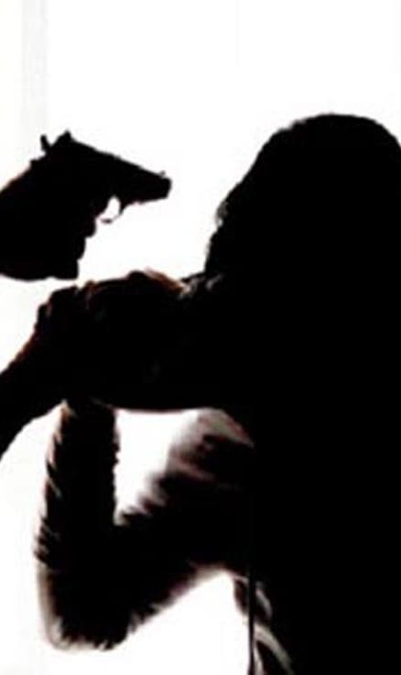
Descripción del proceso interactivo agresor – víctima
Interacción entre asaltante y víctima
El asalto es un atentado contra la propiedad y no contra las personas, por ello, en la mayoría de los casos el agresor no ataca o usa la violencia física a menos que se ve amenazado su plan o su libertad.
La detección de algún estímulo agresivo en el medio, un vigilante con el arma, movimientos que sospeche de ataque, entre otros.
La percepción que el plan está fallando, genera frustración que lo puede llevar a agredir a quien causa esta frustración.
Respecto a las víctimas, el agresor puede atacar con mayor probabilidad si percibe a la víctima como inferior o percibe que tiene menos posibilidades de venganza.

Slide 14

Estrategias para evitar daños a las personas
En la actualidad, las medidas de seguridad abiertas por el comercio, coherentes con lo planteado, señalan que la mejor defensa de las personas es evitar acciones que puedan llevar a cabo al agresor a actuar de lentamente producto de su impulsividad y, además, planificar para avisar sin riesgos a quienes corresponda, los hechos que acontecen.
Podemos establecer que las estrategias para evitar el daño a las personas deben realizarse en dos momentos distintos en el tiempo.
Antes del asalto.
Durante el asalto.

Slide 15

Estrategias para evitar daños a las personas
Antes del asalto
Roles, autoconocimiento y conocimiento grupal.
Para reaccionar adecuadamente ante el asalto, reduciendo el efecto que las reacciones emocionales pueden tener, es fundamental planificar con antelación. De esta forma el grupo de trabajadores de la sucursal podría afectar efectivamente al asaltante.

Slide 16

Pasos de la planificación
Conocimiento de cada trabajador de su reacción probable en caso de asalto, a fin de poder predecir su eventual reacción emocional.
Conocimiento grupal de las características individuales detectadas, esto, para conocer las fortalezas y debilidades del grupo y utilizarlas en la definición de roles.
Definición de roles y estrategias de organización en caso de asalto.
Capacitar a las personas considerando el rol asignado en: tipos de asalto, característica de los asaltos y asaltantes, tareas propias del rol.

Slide 17
Pasos de la planificación
Entrenamiento, es necesario ejercitar las acciones buscando no sólo tener memoria teórica si no también muscular.
Mientras más ejercitemos, más rápidamente nuestro cuerpo sabrá que hacer, así como también nuestra mente.
Es fundamental, que esta planificación sea conocida por todos.

Slide 18

Durante el asalto
La estrategia del “No hacer”
Dada la cantidad de reacciones emocionales naturales que ocurren en las víctimas, plantear el "no hacer nada", parece una paradoja, pues el cuerpo instintivamente busca su protección a través del enfrentamiento o huida.
Sin embargo, el “no hacer nada”, paradójicamente también, es hacer mucho, pues debe responder a serias planificaciones y estrategias previamente diseñadas y practicadas para saber que evitar acciones amenazantes, es lo mejor la mejor acción para prevenir consecuencias negativas para uno mismo y el grupo.

Slide 19
Durante el asalto
La estrategia del “No hacer”
Este acto consciente de no hacer, este silencio del trabajador requiere de códigos preestablecidos de comunicación, de manera de poder utilizarlo sin alterar a la saltante y que cumpla con diferentes objetivos; por ejemplo, avisar a la policía, controlar al público y cumplir las funciones y roles preventivos establecidos. Estas acciones requieren también de un liderazgo efectivo.
Mantenga la calma.
No provoque a los antisociales.

Slide 20
Durante el asalto
La estrategia del “No hacer”
Active las alarmas, siempre que esta acción no comprometa su seguridad y de las demás personas.
Siga las instrucciones impartidas previamente por su empresa frente a este tipo de situaciones.
Observe y trate de memorizar características físicas de los antisociales.
Oriente, en la medida que sea posible, a los clientes respecto de la forma como actuar.

Slide 21

Durante el asalto
Manejo del público
Para los clientes esta situación resulta más sorprendente y, por lo tanto, más amenazante que para los trabajadores. Es necesario entonces, dar signos de control de la situación, situación de forma tal que ellos sepan que deben hacer.
Entre los roles del equipo, es importante considerar que no se hacen cargo de mantener la calma entre los clientes. Esta persona debe ser capaz de entregar instrucciones claras y estar sereno, con esto se reducir la posibilidad de que el temor se transforme en pánico y se pueda calentar al agresor al verso amenazado su plan.

Slide 22

Después del asalto
Accione las alarmas.
Según rol definido, se deberá informar por canales y medios establecidos para este tipo de emergencias.
En el intertanto preste atención a las personas más afectadas, otorgando los primeros auxilios. Si existen heridos llamar al 1404 ACHS.
Aislar el sitio del suceso a fin de no destruir las evidencias.
Evitar los comentarios entre sí.
No use los teléfonos. Déjelo sólo para comunicarse con los organismos de seguridad internos y externos.
No responda preguntas de la prensa y de terceros.
Coordine las acciones a seguir con los especialistas de seguridad de la empresa.

Slide 23

Procedimiento de coordinación con la ACHS
Cualquier situación de emergencia como es un asalto exponen los trabajadores a condiciones que afectan su salud psíquica y emocional.
La ACHS ha desarrollado un programa de intervención que permite orientar y brindar apoyo a las personas afectadas por una situación de emergencia.
La solicitud de atención médica por parte de la ACHS se debe realizar al número nacional 1404, a este puede llamar desde cualquier teléfono pues es un número gratuito de emergencia.

Slide 24

El procedimiento de ACHS frente a un asalto
Se produce una situación de emergencia ASALTO.
Departamento de Prevención de Riesgo de la empresa se comunica con teléfonos de emergencia ACHS. Previa coordinación con el Departamento de Seguridad o quien determine la empresa para avisar las coordinaciones.
ACHS envía equipo lugar de los hechos.
Equipo establece contacto, con el jefe de la oficina y evalúa a los trabajadores afectados por el evento.
Los trabajadores que requieran tratamiento serán trasladados al centro asistencial ACHS más cercano.
Encargado ACHS informa al coordinador de la empresa sobre el procedimiento desarrollado y las acciones implementadas, estado y tratamiento de las personas.

Slide 25
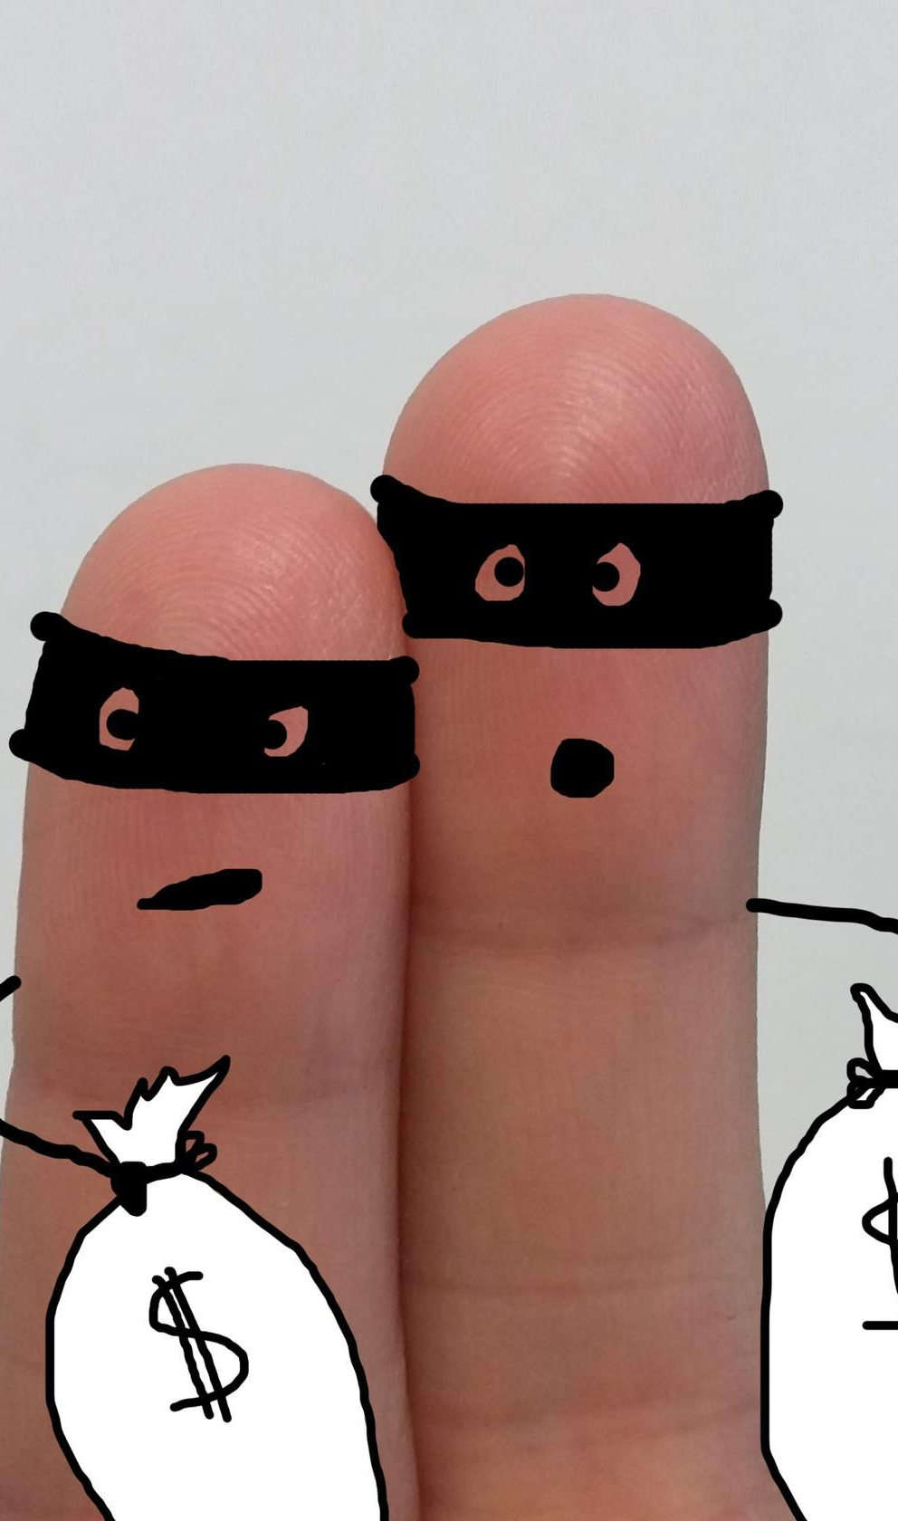
Recuerda
Jamás pongas resistencia a las personas que cometen el asalto o robo.
En presencia de delincuentes, no ejecute acciones que puedan poner en riesgo su vida o la de otros.
Obedezca las instrucciones o mandatos de los asaltantes, manteniendo la calma en todo momento.
Memorice los rasgos de los delincuentes y escuche con cuidado sus conversaciones (palabras utilizadas), será información valiosa para la investigación posterior.
Preste atención al sexo, color de pelo, edad, peso, estatura estimada y vestimenta.

Slide 26
Recuerda
Una vez que los delincuentes se retiren del lugar, avise de inmediato a Carabineros de Chile y / o Policía de Investigaciones.
Si existen lesionados llame inmediatamente al número de emergencia de la ACHS o SAMU.
Entregue detalles de lo ocurrido sólo a la policía, evite comentar el evento con personas ajenas a la empresa.
Finalizado el evento, espere instrucciones de su jefatura o de quien lo reemplace.

Slide 27


Encuesta de satisfacción – curso abierto presencial
tinyurl.com/rxm3zy35
Escanea este código
O ingresa a este link

Slide 28

Encuesta de satisfacción – curso cerrado presencial
tinyurl.com/wtus2r43
Escanea este código
O ingresa a este link

Slide 29

Vive el cuidado

